Slide 1

Métodos cuantitavos I: Clase 2

Slide 2
Lo que veremos
01
02
Sintesis sesión anterior
Numerización y medición
03
04
El diseño
Las ideas de investigación

Slide 3
01
Sintesis sesión anterior

Slide 4
¿Qué vimos la clase pasada?

Slide 5
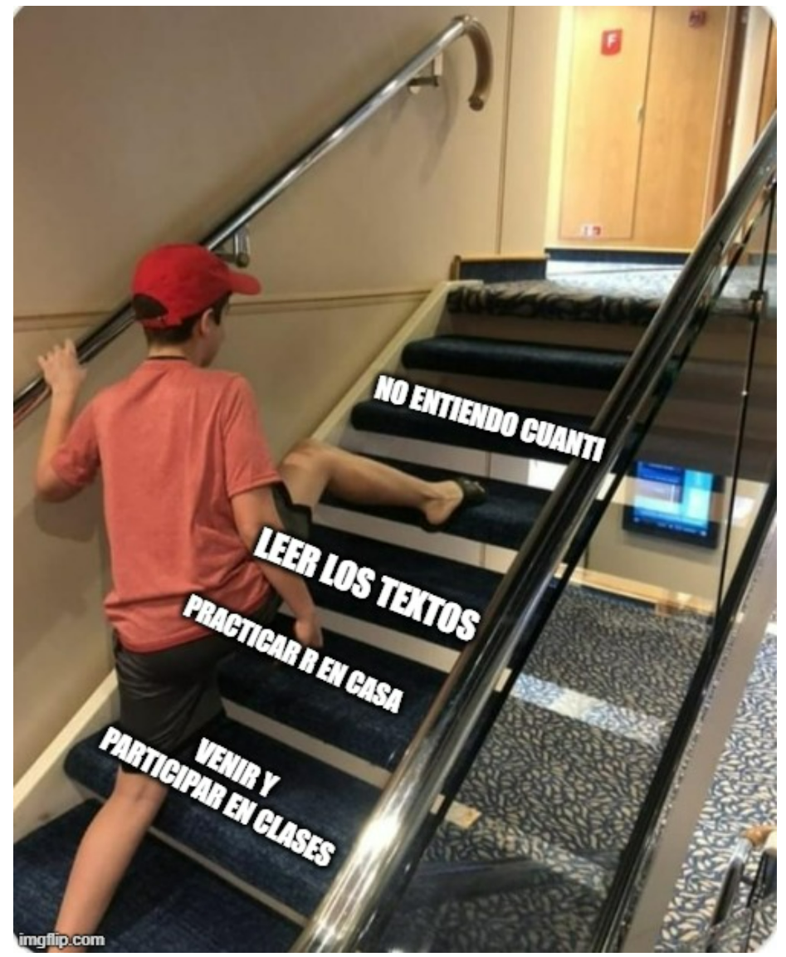

Slide 6
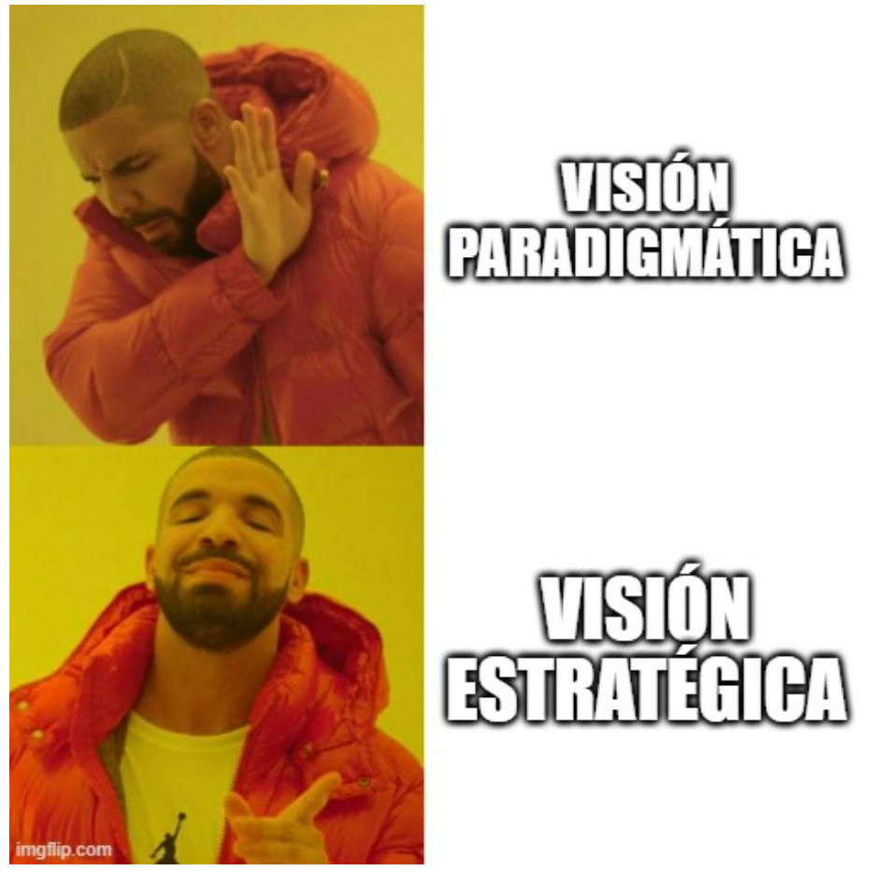

Slide 7
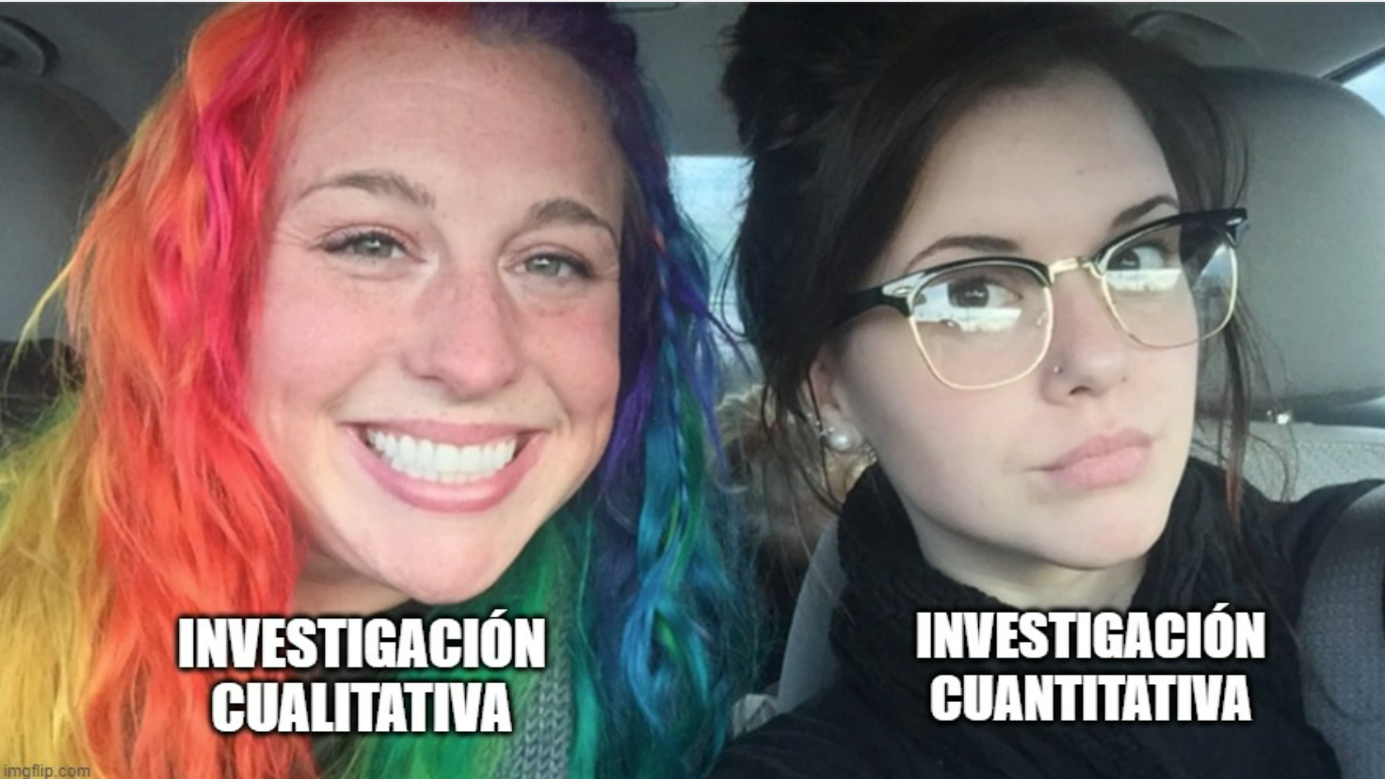

Slide 8


Slide 9
Rodrigo Asún: “Visiones exageradas/peligrosa ingenuidad sobre lo cuantitativo”:
a) carácter "objetivo y válido": poco críticos con sus productos, asumiéndolos como verdades neutras e independientes de ellos mismos y de sus juicios y prejuicios;
b) carácter “positivista y parcial” de esta estrategia tienden a abandonar hasta la posibilidad de su utilización, mutilando sus capacidades de exploración de la realidad social
Actitud informada: potencialidades y límites

Slide 10
Discutimos dos definiciones principales de metodología cuantitativa:
definición paradigmática (modelo integral): mochila pesada:
Técnicas de análisis y producción de información
Perspectiva epistemológica: positivismo, funcionalismo, búsqueda de objetividad, relación causal, generalización, sujetos atomizados; ideología (dominante capitalista)
definición estratégica (técnica y operativa): mochila liviana
Establecimos que actualmente prima la visión estratégica por sobre la paradigmática

Slide 11
Preguntas:
¿por qué un investigador cuantitativo debe ser positivista?
¿Por qué un investigador cuantitativo debe creer que sus resultados son “objetivos"?
¿por qué un investigador cuantitativo debe suponer que sus sujetos de estudio son entidades atomizadas?
Ojo:
Si: parece existir cierta correlación empírica entre métodos cualitativos o cuantitativos y adscribir a cierta percepción de la realidad social y del conocimiento científico
Hay más investigadores cuantitativos: positivistas y experimentalistas

Slide 12
¿Por qué un investigador cuantitativo debe ser positivista?
La verdad es que yo no creo adscribir a ese modelo epistemológico (las críticas de la escuela kuhniana me parecen en gran parte acertadas), y me niego firmemente a dejar de utilizar la estadística.

Slide 13
¿Por qué un investigador cuantitativo debe creer que sus resultados son “objetivos”?
Personalmente, cuando he aplicado algún instrumento para medir emociones no creo estar midiendo “hechos objetivos”, ni menos aún creo que mi forma de redactar las preguntas no influya en los resultados obtenidos; por el contrario, mi experiencia me indica que el solo hecho de preguntar modifica la realidad del sujeto (a veces incluso creando una opinión que no existe, proceso que tiene nombre: “cristalización”), y con mayor razón influyen el lenguaje y la redacción específica de la pregunta.

Slide 14
¿Por qué un investigador cuantitativo debe suponer que sus sujetos de estudio son entidades atomizadas?
Eso no solo sería ingenuidad, sino profunda ignorancia de los procesos de socialización que son responsables de que la gente asigne valores positivos o negativos a determinadas conductas.

Slide 15
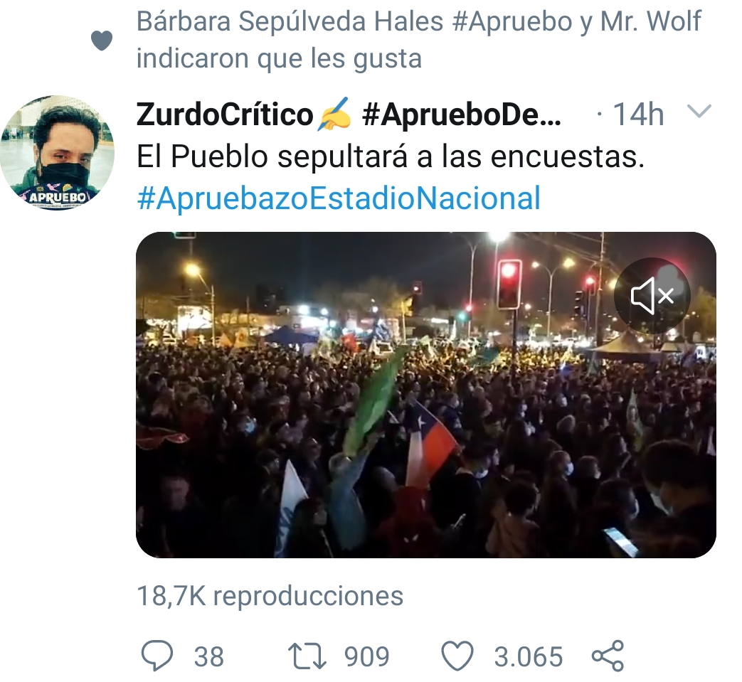
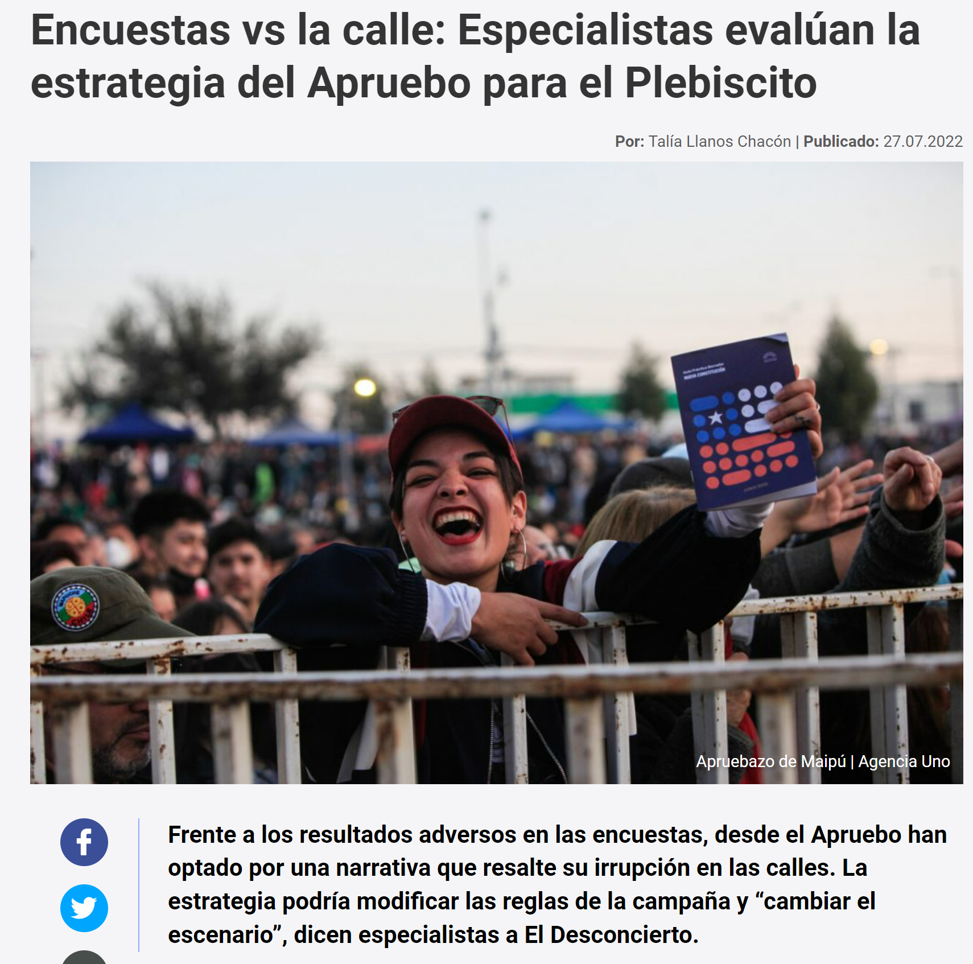

Slide 16
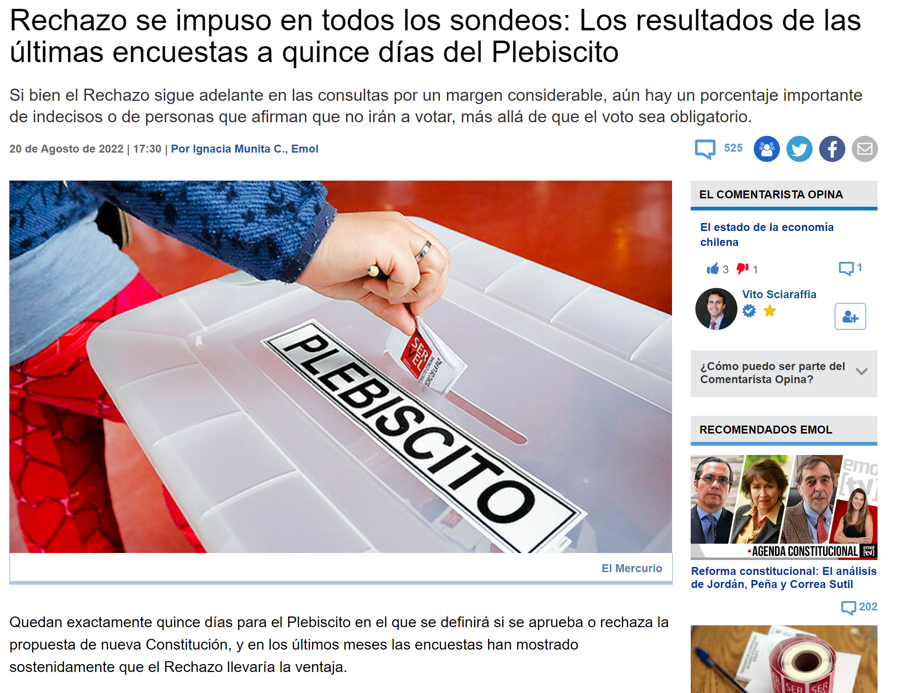

Slide 17
02
Numerización y medición de la realidad social

Slide 18
Objetivos de sesión
Discutir sobre implicancias del proceso de “medición” en Ciencias Sociales
Introducir al diseño de investigación cuantitativa

Slide 19
1. La numerización de la realidad social
Rasgo definitorio de la ‘estrategia’ de ISCUAN: utilización de números y variabilización de la realidad social
¿Qué implica trabajar con números?!

Slide 20

¿Qué implicancias tiene la utilización de números?
Teoría de la medición → formas de tratar a las variables
Técnica de codificación → instrumentos de recolección de información
-Mr. Robot

Slide 21
¿Qué implicancias tiene la utilización de números?
Procedimiento de traducción → operacionalización
Procedimiento de selección de sujetos → muestreo
Procedimiento de análisis de información → estadística
Procedimiento de validación → jueces, técnicas estadísticas

Slide 22
2. ¿Qué es medir? ¿Por qué lo hacemos?
Medir es asignar números a propiedades de los sujetos que definimos analíticamente
Sentido de usar números:
Simplicidad: ideas claras y unívocas
Orden: unidimensional de menor a mayor a menor
Distancia: tienen orden de distancia.
PP: ¿Qué es medir para la ISCUAN y qué sentido tiene usar números?

Slide 23
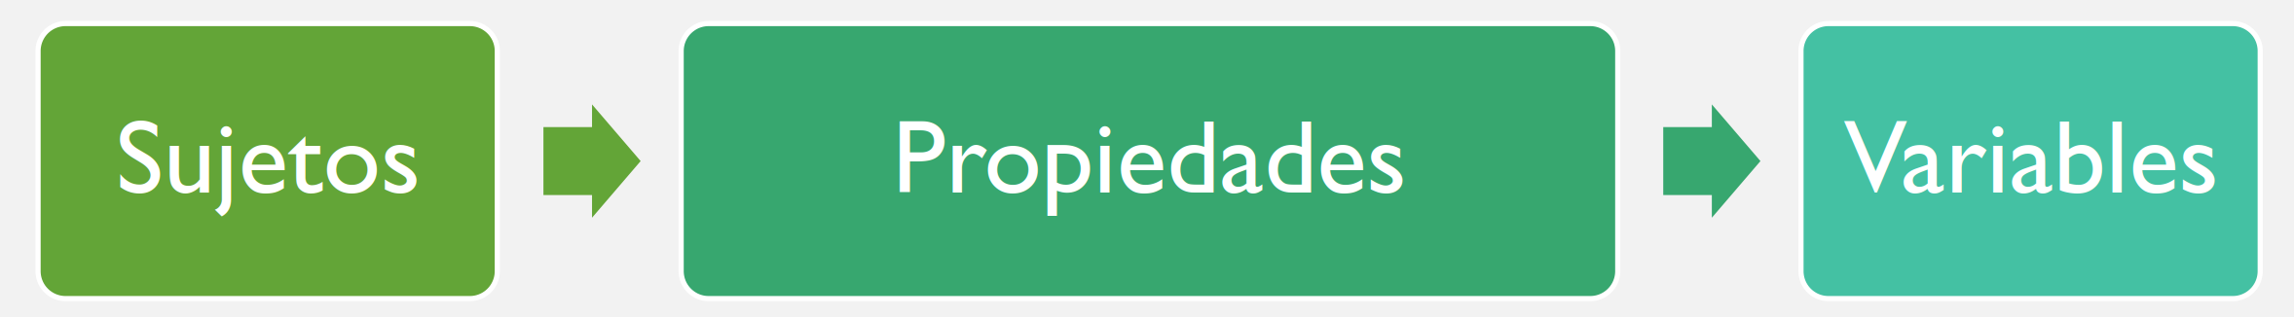
2.1. La estrategia analítica
Medir es asignar números a propiedades de los sujetos que definimos analíticamente → estrategia analítica
¿Qué propiedades?
Se asignan números a propiedades de los sujetos que son definidas analíticamente mediante un proceso de abstracción

Slide 24
Consecuencias de reducción cuantativa
Propiedades/Variables tienen que ser simples y distinguibles, para permitir que se aísle una parte de la complejidad mediante un número. E.g. Posición entorno a la legalización de la marihuana o el aborto.
Datos obtenidos, también deben ser lo más simples posibles (Si/No)
Supuesto: nada esencial se pierde en el proceso aunque simplifiquemos la realidad
estadística permitiría reconstruir la complejidad perdida
Sin embargo, inevitablemente se pierde la perspectiva global de los sujetos
En este contexto, la operación teórica se vuelve clave, en tanto medimos constructos
PP: ¿por qué se habla de que medir de forma cuantitativa es una “reducción?

Slide 25
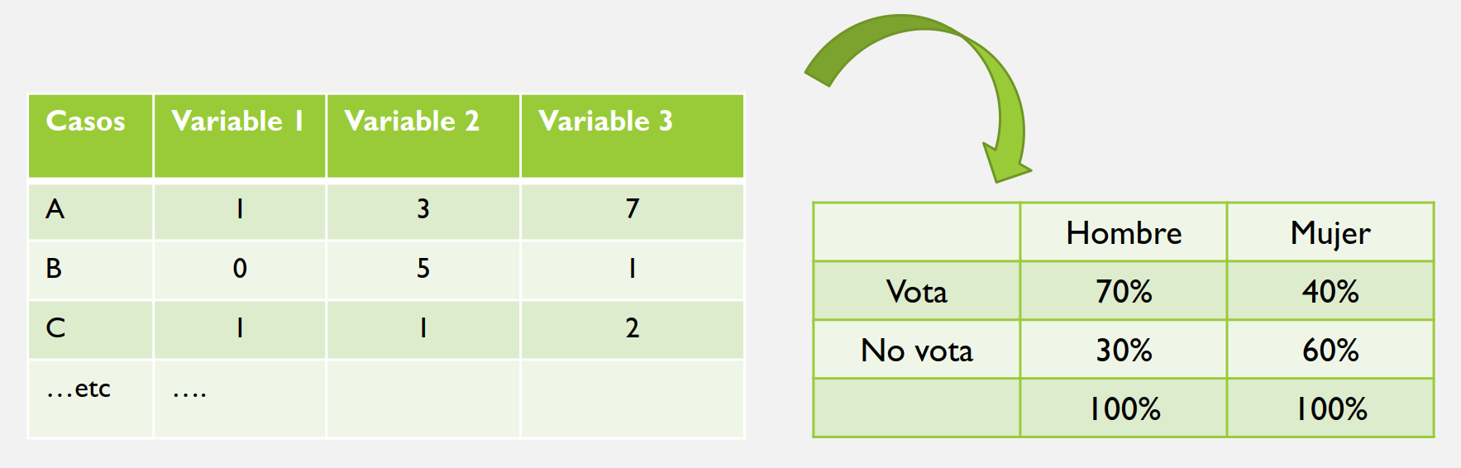
La estrategia analítica tiene su raíz en el tipo de análisis estadístico que es posible realizar para nuestras variables, y que usa como base la ‘matriz de datos’
La matriz permite relacionar muchas propiedades de los mismos objetos/sujetos al mismo tiempo, y aplicar técnicas estadísticas al estudio de los hechos sociales.

Slide 26

2.2. Teorías de la medición
Medición ordinaria: Contar propiedades discretas: cuantos objetos hay del tipo contado - CANTIDAD
Medición fundamental: Teoría clásica de la Medición (Campbell) - MAGNITUD
Medir es → asignar números en función del número de veces que cabe una unidad de medida en el objeto que se quiere medir (la regla)
Implica:
Arbitrariedad en la selección de unidad de medida
Baja aplicabilidad en ciencias sociales

Slide 27

Medición ordinaria: cantidades para variables discretas
Medición fundamental: magnitudes para variables continuas

Slide 28
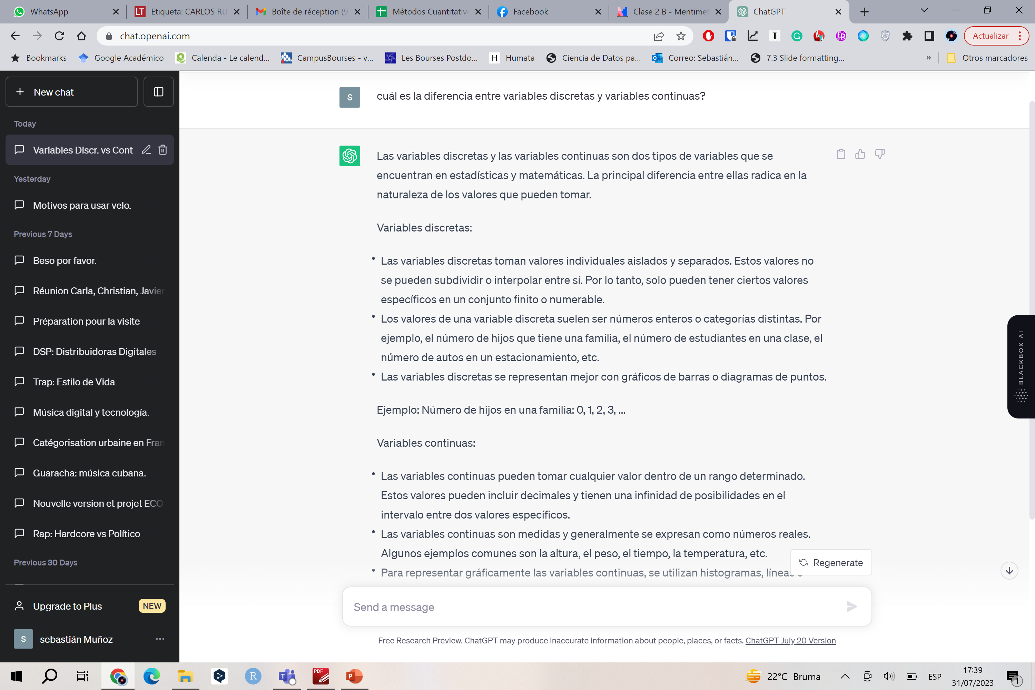
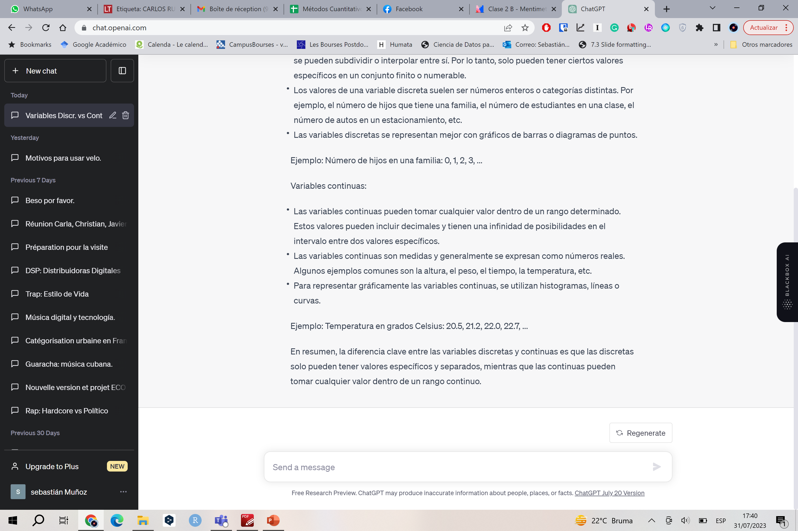

Slide 29
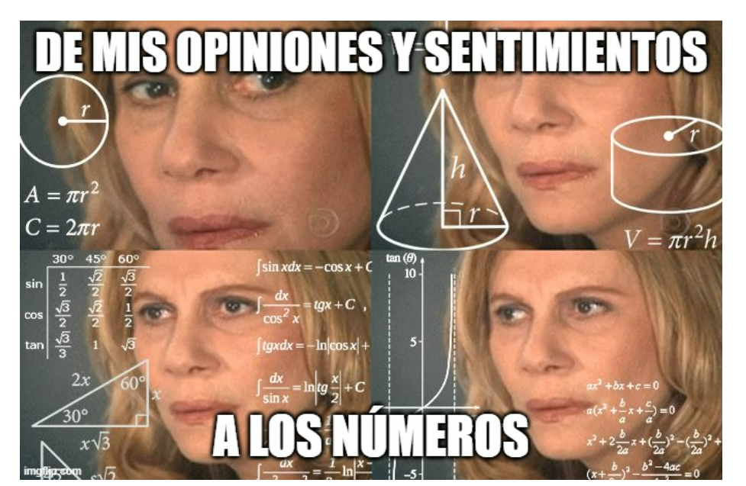
¿Qué teoría de la medición hay detrás?

Slide 30
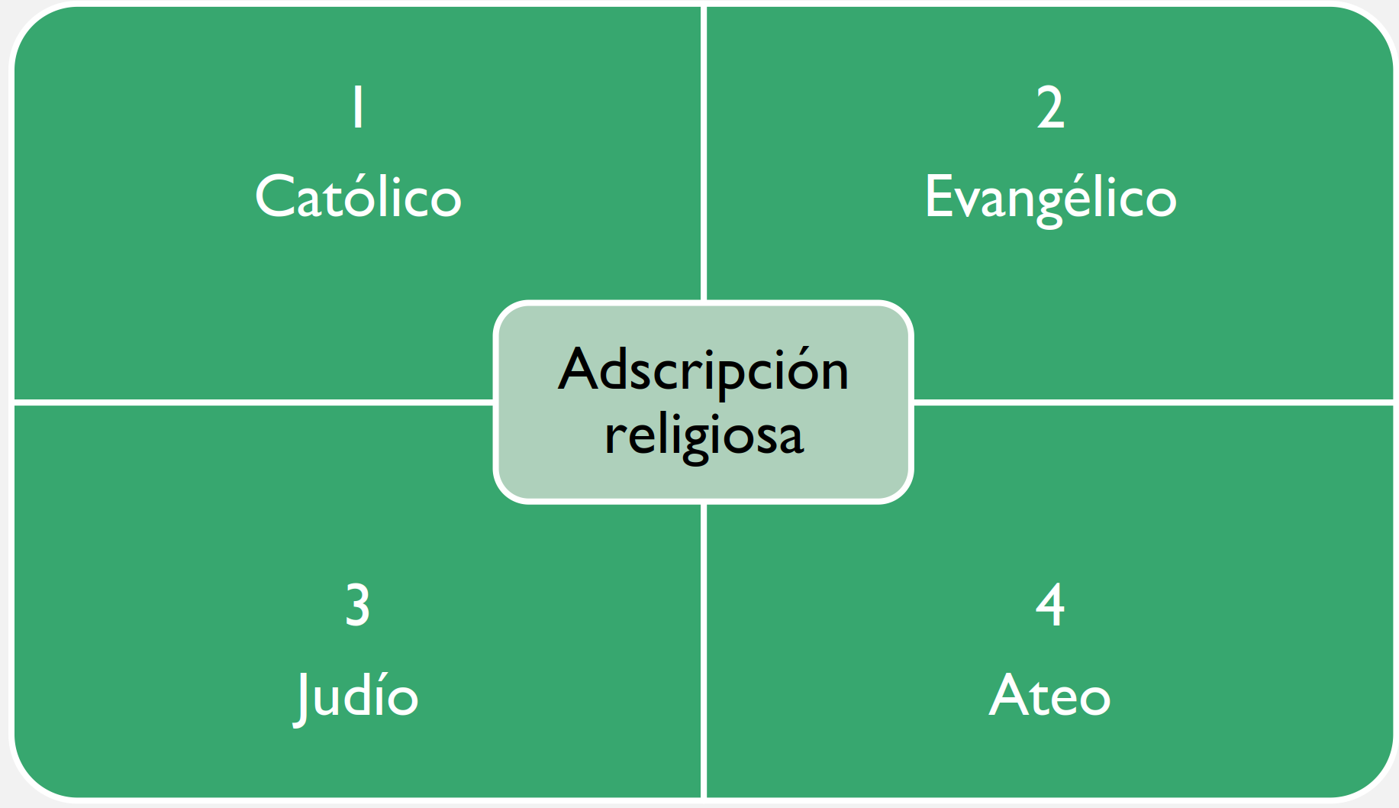
Teoría representacional de la medición (Stanley Stevens, 1946)
Medir es → una representación arbitraría de relaciones entre propiedades.
Mediante una regla que tiene significados específicos según lo que se esté observando. El 1 y el 2 puede ser hombre/mujer o apruebo/rechazo.
Se opera por ‘reglas de asignación’ y se establecen diferentes ‘niveles de medida’:
Nominal (distinción)
Ordinal (orden)
Intervalar (distancia)
Razón (0)
PP: Defina lo que es una variable nominal, ordinal, intervalar y de razón y de un ejemplo para cada una de ellas.

Slide 31

Conteste el Quiz
https://b.socrative.com/login/student/
SALA: CUANTI1
INDIQUE SU NOMBRE Y CONTESTE

Slide 32
Implicancias teoría representacional de la medición
No hay ‘unidades de medida’ (kilogramo, metro, etc.)
Los números son asignados de manera arbitraria mediante ‘reglas’.
Lo clave es más la ‘relación’ entre números que los números en sí (lo importante es que los números representen ‘relaciones’ entre objetos)
La interpretación de los números es más ambigua.
PP: ¿Qué implicancias tiene la teoría representacional de la medición?

Slide 33
2.C. Medición indirecta o medición por indices
En las ciencias sociales la medición tiende a ser indirecta:
• ¿La razón?: medimos constructos latentes más que manifiestos (e.g. nivel de autoritarismo vs. altura o peso)
• ¿Cómo lo hacemos?: a través de indicadores indirectos → a esto le llamamos ‘medición indirecta o medición por índices’
• ¿Qué procedimiento seguimos? → la medición indirecta se desarrolla mediante el ‘proceso de operacionalización’

Slide 34
03
Las ideas de Investigación

Slide 35
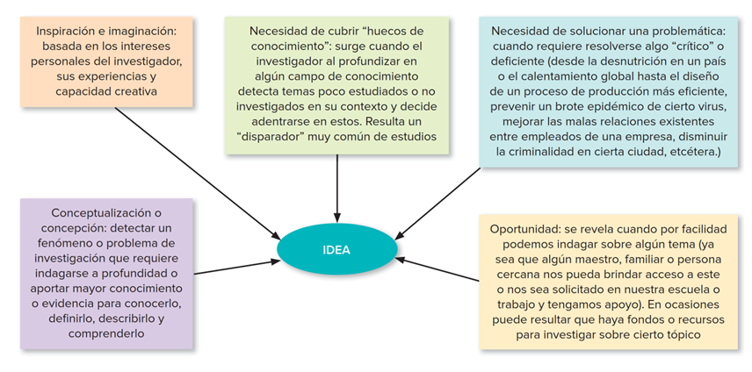

Slide 36
Ideas con potencial para iniciar investigación:
intrigar, alentar y motivar al investigador (propio)
A veces son a pedido por campo educacional, académico o laboral (del mundo social donde uno se mueve)
De lo vago/confuso a lo específico que es investigable
Conocer antecedentes o estudios previos
(Hernández-Sampieri & Mendoza Torres, 2019)

Slide 37
5 preguntas para desarrollar un proyecto de investigación:
¿Tengo una idea?
¿Encuentro esa idea interesante? (motivación que de energía)
¿Otros/as encontrarán esa idea interesante? (discutir idea con pares, profesores, etc.)
¿Esa idea contribuye a mi campo de estudio? (qué se ha hecho?, qué puedo aportar?)
¿Tengo tiempo, energía (y recursos) para realizarla?
(priorizar según intereses, habilidades, oportunidades y posibilidades)
https://www.nature.com/nature-index/news-blog/how-to-choose-your-next-research-project?s=09

Slide 38
04
El diseño de Investigación

Slide 39
4. Diseño y su formulación cuantitativa
Distinción entre diseño y proyecto
El ‘proyecto de investigación’ (es un concepto más global; refiere al diseño, los recursos y el tiempo)
El ‘diseño de la investigación’ (estrategia concreta para conseguir los objetivos de la investigación, parte clave del proyecto)

Slide 40
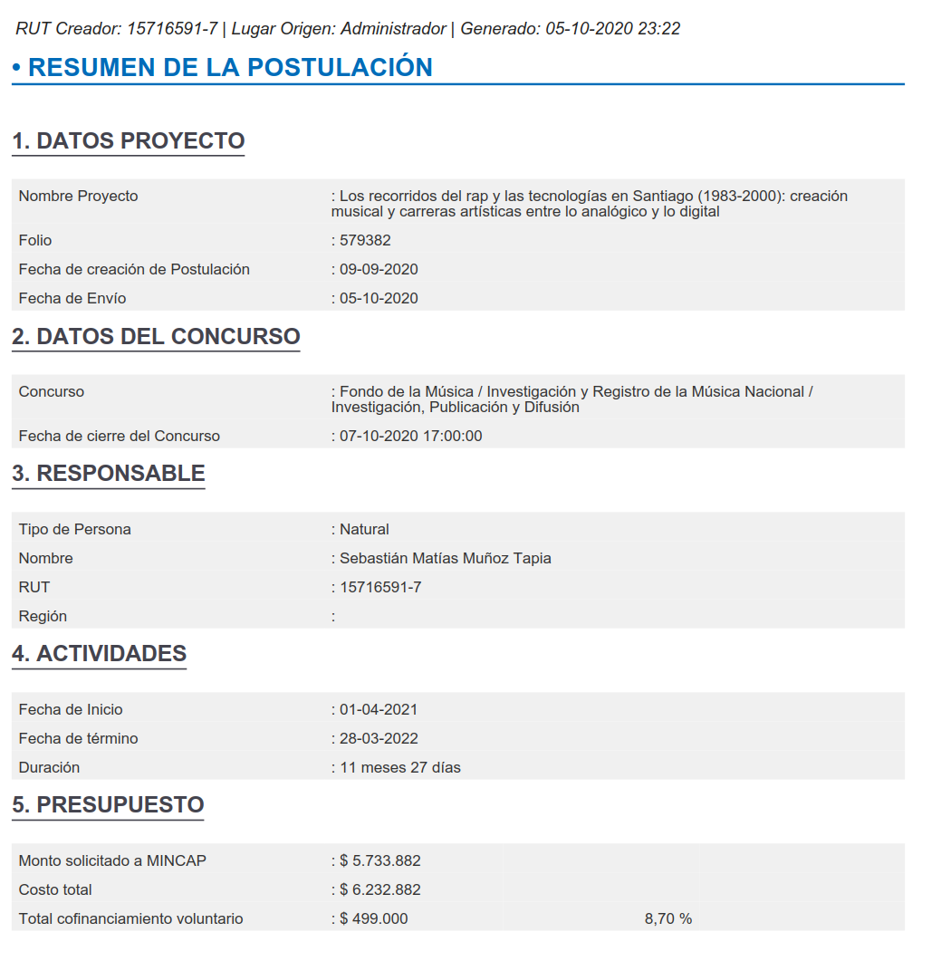

Slide 41
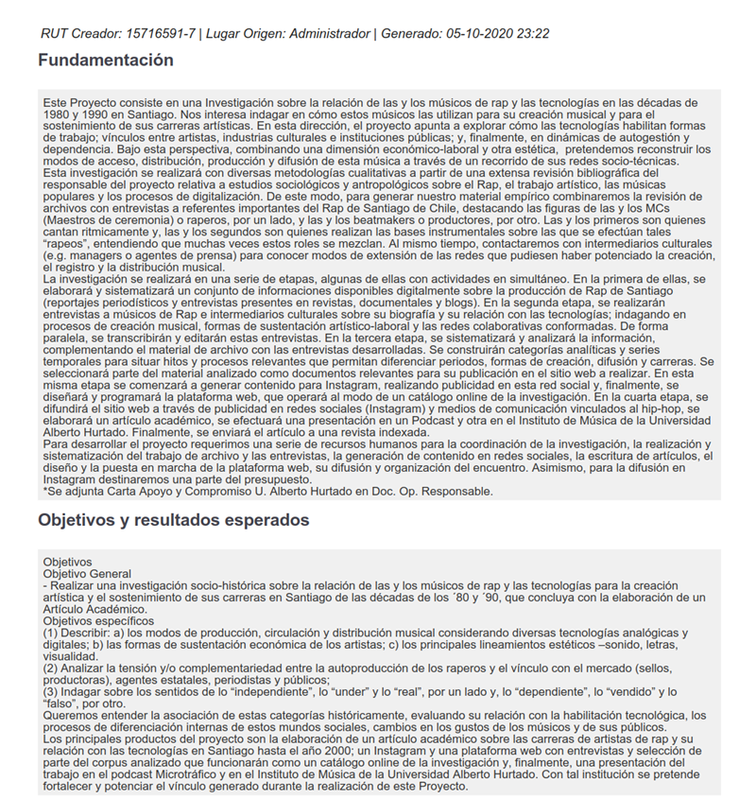

Slide 42



Slide 43
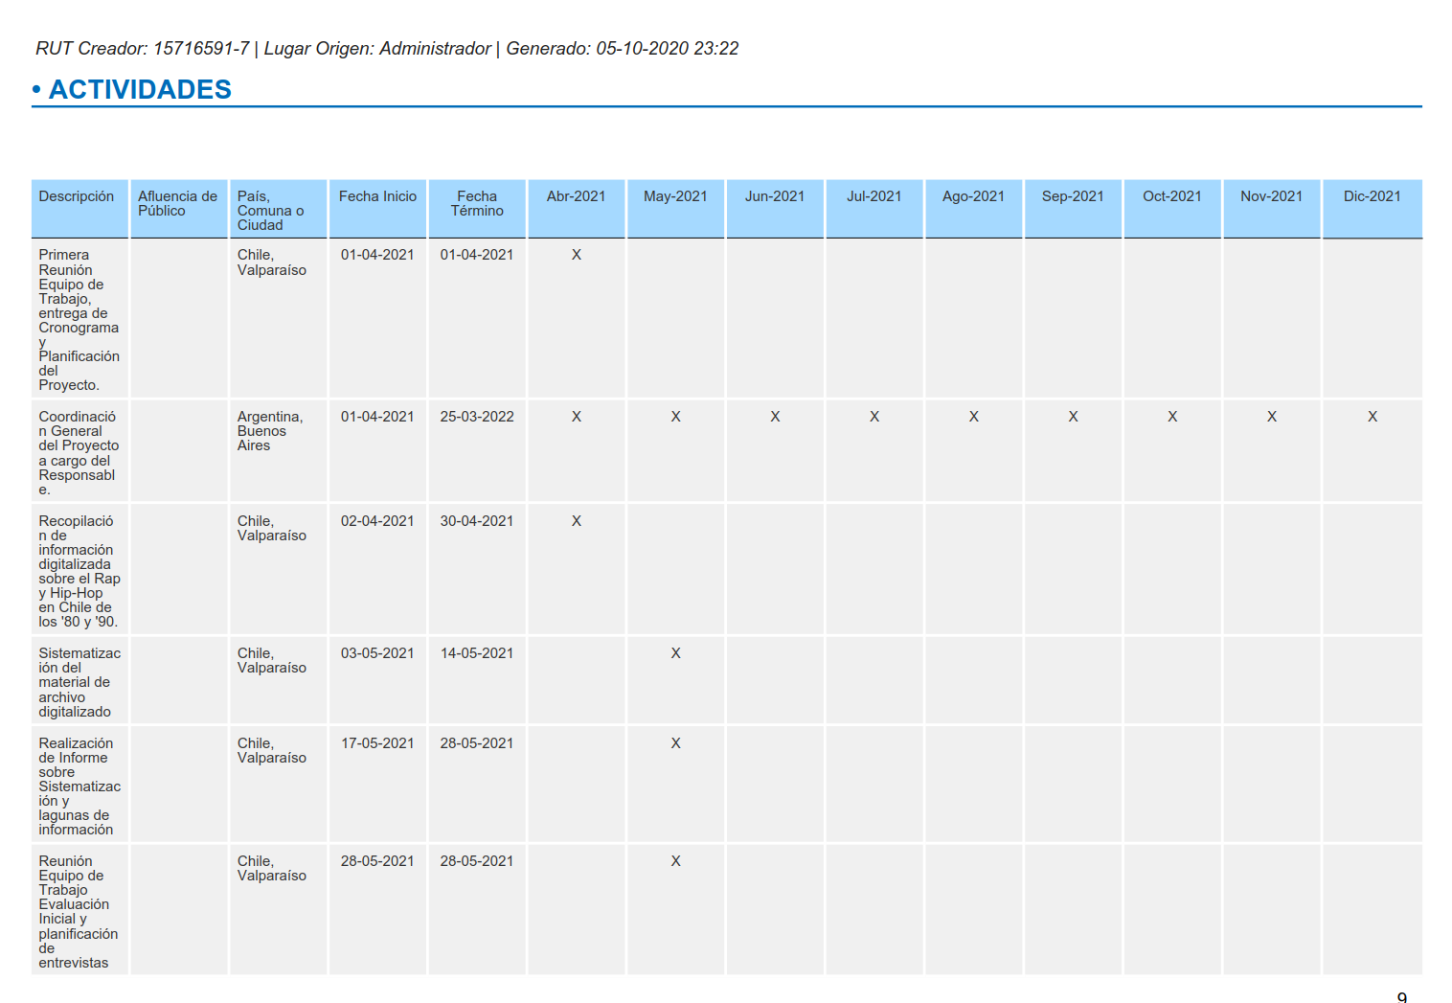

Slide 44
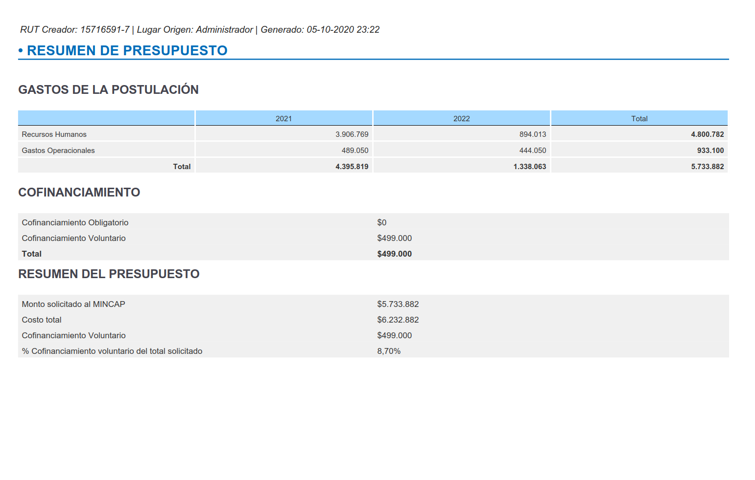

Slide 45
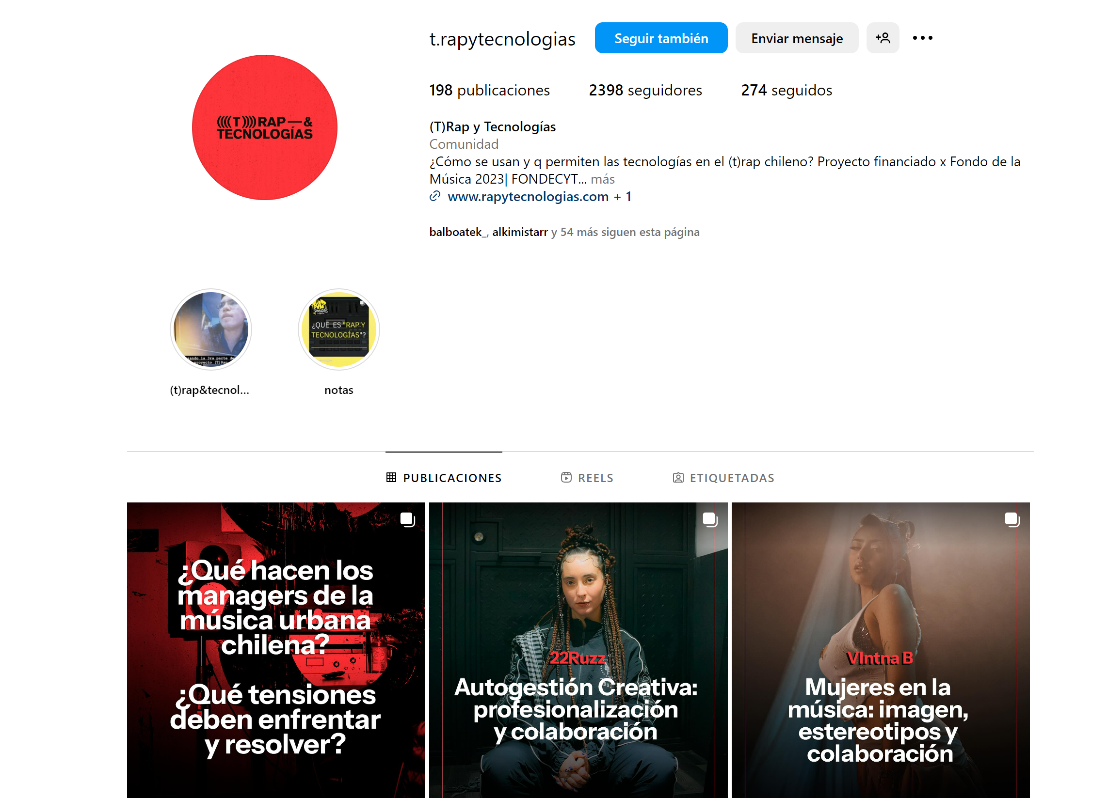

Slide 46
4.1. Objetivos de proyecto
Representar a otro una idea de investigación de manera clara
Construir un relato coherente (el relato es siempre más lineal que la práctica)
Demostrar que el proyecto es factible
*** recuerdan la idea de hacer explícito!

Slide 47
4.2.Etapas del diseño de investigación
Especificación de la pregunta de investigación: ¿Qué se quiere conocer específicamente? (delimitar)
Introducción
Planteamiento del problema y pregunta de investigación
Objetivos de la investigación
Relevancias

Slide 48
Etapas del diseño de investigación
II. Especificación de la posición teórica: ¿Con qué materiales teóricos e investigaciones previas?
Estado del arte (marco teórico, o revisión bibliográfica)
Toma de posición
Definición de conceptos centrales y/o definición nominal de variables
Hipótesis

Slide 49
Etapas del diseño de investigación
III. Especificación de la metodología: ¿Cómo se quiere investigar?
Tipo de investigación
Tipo de diseño
Diseño de la muestra
Técnicas de producción de información
Técnicas de análisis de información (plan de análisis)

Slide 50
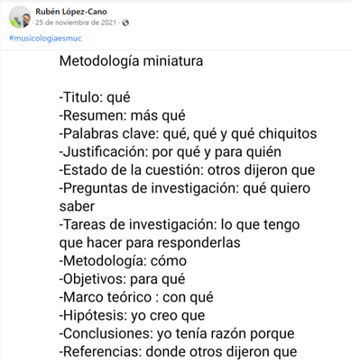

Slide 51
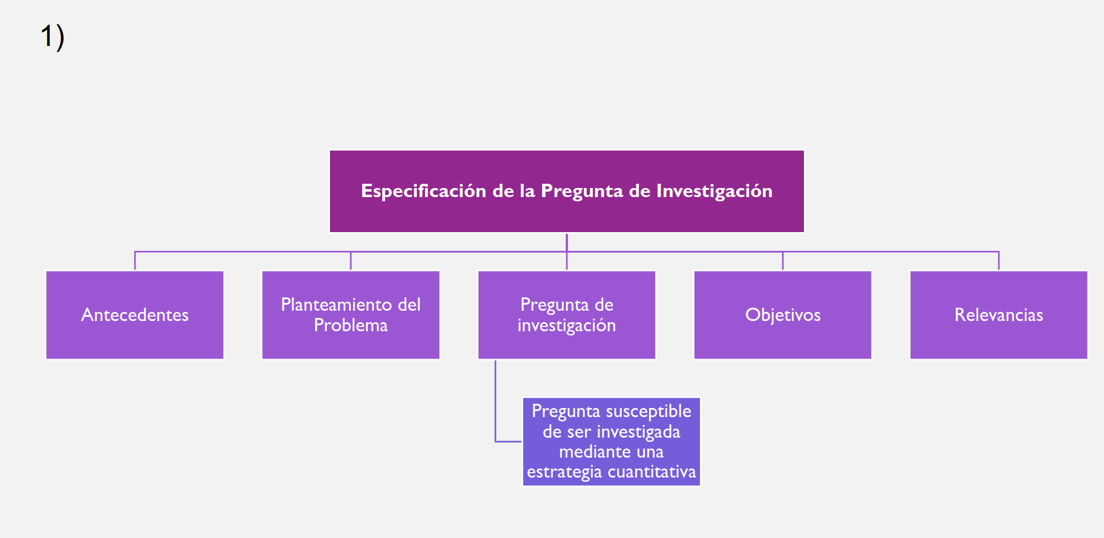
El diseño de investigación cuantitativa

Slide 52
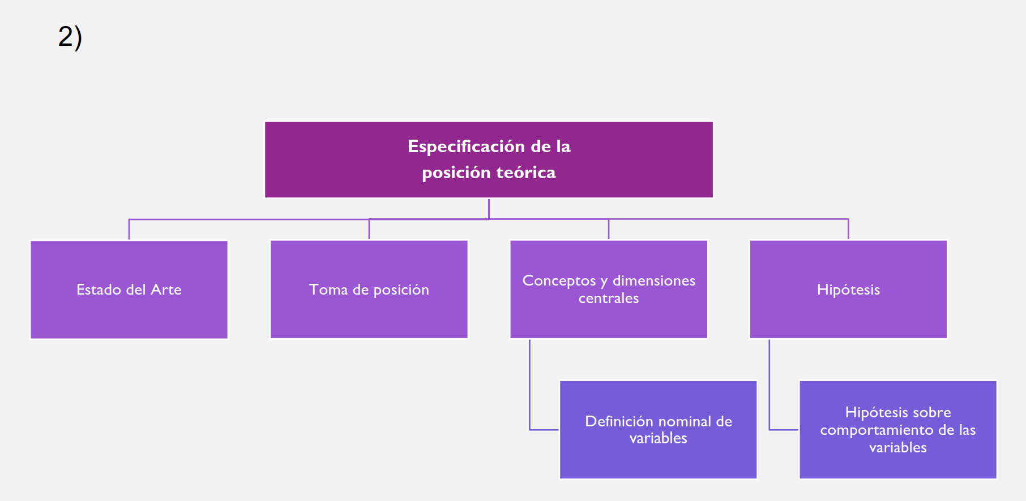

Slide 53
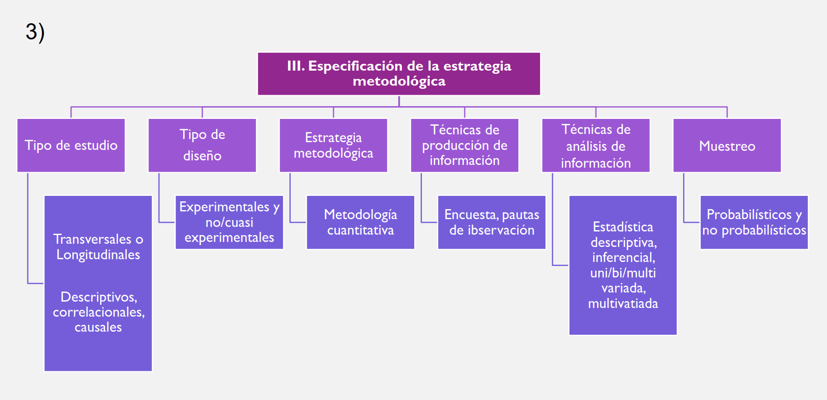

Slide 54


4.3. El problema y La pregunta
- Terror en Tokio
- Shibasaki

Slide 55
Terror en Tokio (Zankyou no Terror o Terror in Resonance) es una serie de anime que gira en torno a dos jóvenes, llamados Nine y Twelve, quienes se presentan como los terroristas responsables de una serie de ataques en Tokio.
Shibasaki es un detective retirado que juega un papel crucial en la serie. A pesar de haberse distanciado del cuerpo policial, se ve arrastrado nuevamente a la investigación de los atentados de "Sphinx". Su intelecto y experiencia lo posicionan como el único capaz de descifrar los mensajes y acertijos dejados por los terroristas (hacerse buenas preguntas).
A lo largo de la trama, Shibasaki no solo sigue el rastro de Nine y Twelve, sino que también empatiza con sus motivos, lo que lo convierte en una figura clave para descubrir la verdad detrás de la conspiración gubernamental. Su papel es esencial como el puente entre la ley y la verdad oculta, ya que, aunque es un representante de la justicia, también es crítico del sistema corrupto que los protagonistas buscan exponer.

Slide 56
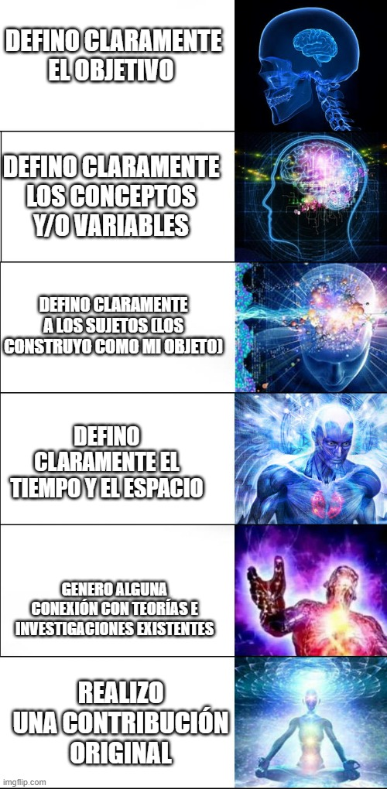
PP: ¿Qué constituye una buena pregunta de investigación?
1. No debe ser ni demasiado amplia (imposible) ni demasiado específica (irrelevante)
2. Deben estar claramente definidos:
El objeto de estudio
Los conceptos y/o variables
Los sujetos
El tiempo
El espacio
3. Debe tener alguna conexión con la teoría y la investigación existente
4. Debe ser capaz de hacer alguna contribución original (relevante en ámbitos académicos)

Slide 57
Ejemplos de preguntas de investigación que no pueden ser estudiadas empíricamente:
¿Cuáles son las causas verdaderas que explican el quiebre de la democracia en Chile en 1973?
Imposibles de responder
¿Qué variables socioculturales se asocian al proceso de despolitización de los chilenos?
Muy generales

Slide 58
¿Cuál es la relación entre nivel educacional y consumo cultural en el Chile moderno?
Sin sujeto de estudio definido
¿En qué se diferencia el modo de vivir de católicos y evangélicos?
Sin objeto de estudio definido
¿Cuál es la opinión de los narcotraficantes chilenos frente a la nueva ley de consumo de drogas?
Con problemas de acceso

Slide 59
Ejemplos de preguntas de investigación que sí pueden ser estudiadas empíricamente:
¿Qué representaciones tienen sobre la “política” los estudiantes secundarios de la Región de Valparaíso en la actualidad?
¿Cuál es la relación entre el ‘nivel de interés en la política’ y el ‘nivel de educación’ de los chilenos y chilenas mayores de 18 años en la actualidad?
tienen:
un concepto-problema; un sujeto claro; en un espacio y tiempo definido

Slide 60
Ejemplos de preguntas de investigación que sí pueden ser respondidas mediante
una estrategia de investigación cuantitativa:
¿Cómo es la relación entre el ‘nivel de consumo cultural’ y el ‘nivel de educación’ de los chilenos y chilenas mayores de 18 años en la actualidad?
¿Cuál es la asociación entre ‘deserción escolar’ y ‘nivel socioeconómico’ de los y las adolescentes entre 12 y 15 años de la comuna de Recoleta?
¿Cómo influye el ‘género’ , el ‘nivel socioeconómico’ y el ‘nivel educacional’ sobre la ‘participación política’ de los estudiantes secundarios de la Región de Valparaíso?

Slide 61
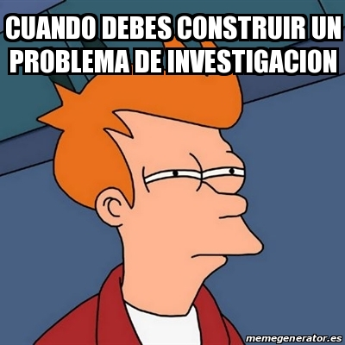

Slide 62
Revisión
https://b.socrative.com/login/student/
SALA: CUANTI1
INDIQUE SU NOMBRE Y CONTESTE

Slide 63
05
Taller

Slide 64
Revisión de Ideas de investigación del curso
Definir un tema en conjunto por grupo y contestar:
¿Por qué es interesante para mi/nosotros?
¿Por qué podría ser interesante e importante para otros?
¿Contribuye a mi campo de estudio, mi institución, nuestros compañeros/as?
¿Se puede hacer de forma cuantitativa?
https://docs.google.com/document/d/1pzb7SxNylHTOBGxFlS3UGeIbg9CiSH5hJAcYj3L-r4s/edit

Slide 65
Formulación de pregunta
Partiendo de las Ideas → Formulemos nuestra pregunta de investigación!

Slide 66
De las ideas a las preguntas:
De las ideas de investigación elaboré una pregunta qué esté bien formulada (no sea tan amplia (que la haga imposible de responder), ni demasiado específica (que sea irrelevante)) y otra que esté mal formulada.
En la/s pregunta/s defina:
Objeto de estudio: ¿Qué?
Conceptos y/o variables: ¿De qué forma lo trataré?
Sujetos: ¿A quiénes?
Tiempo: ¿Cuándo?
Espacio: ¿Dónde?
https://docs.google.com/document/d/1pzb7SxNylHTOBGxFlS3UGeIbg9CiSH5hJAcYj3L-r4s/edit

Slide 67
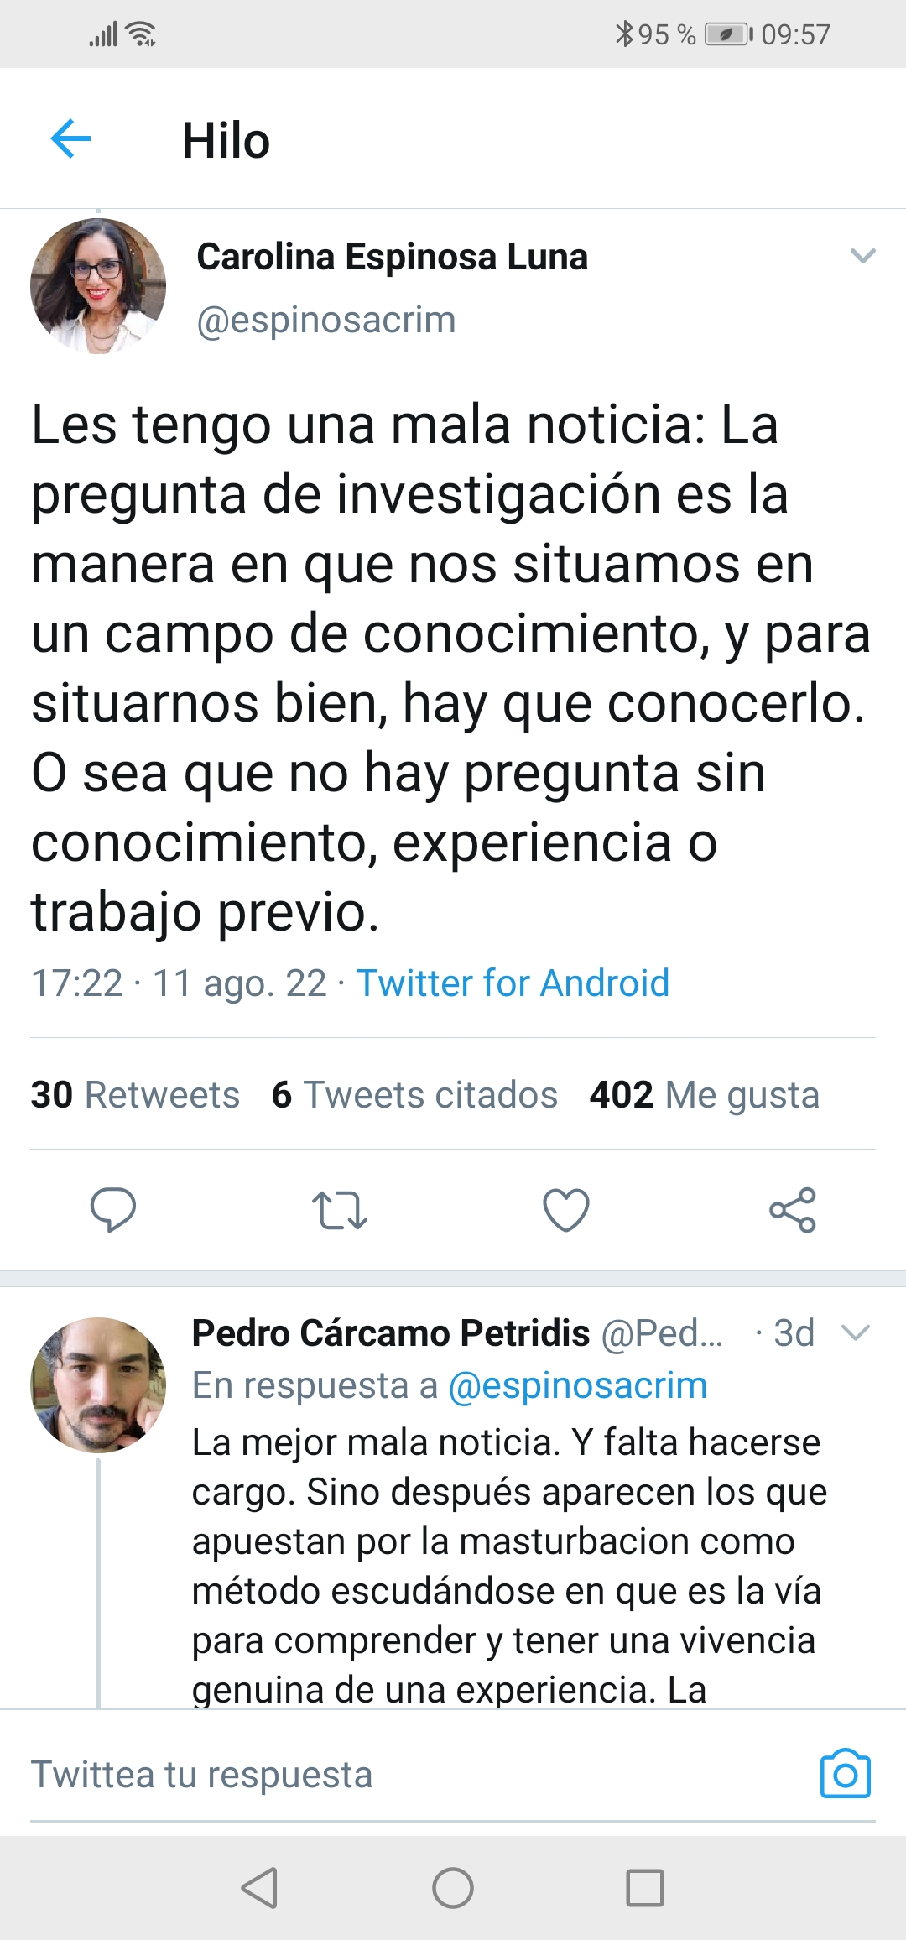
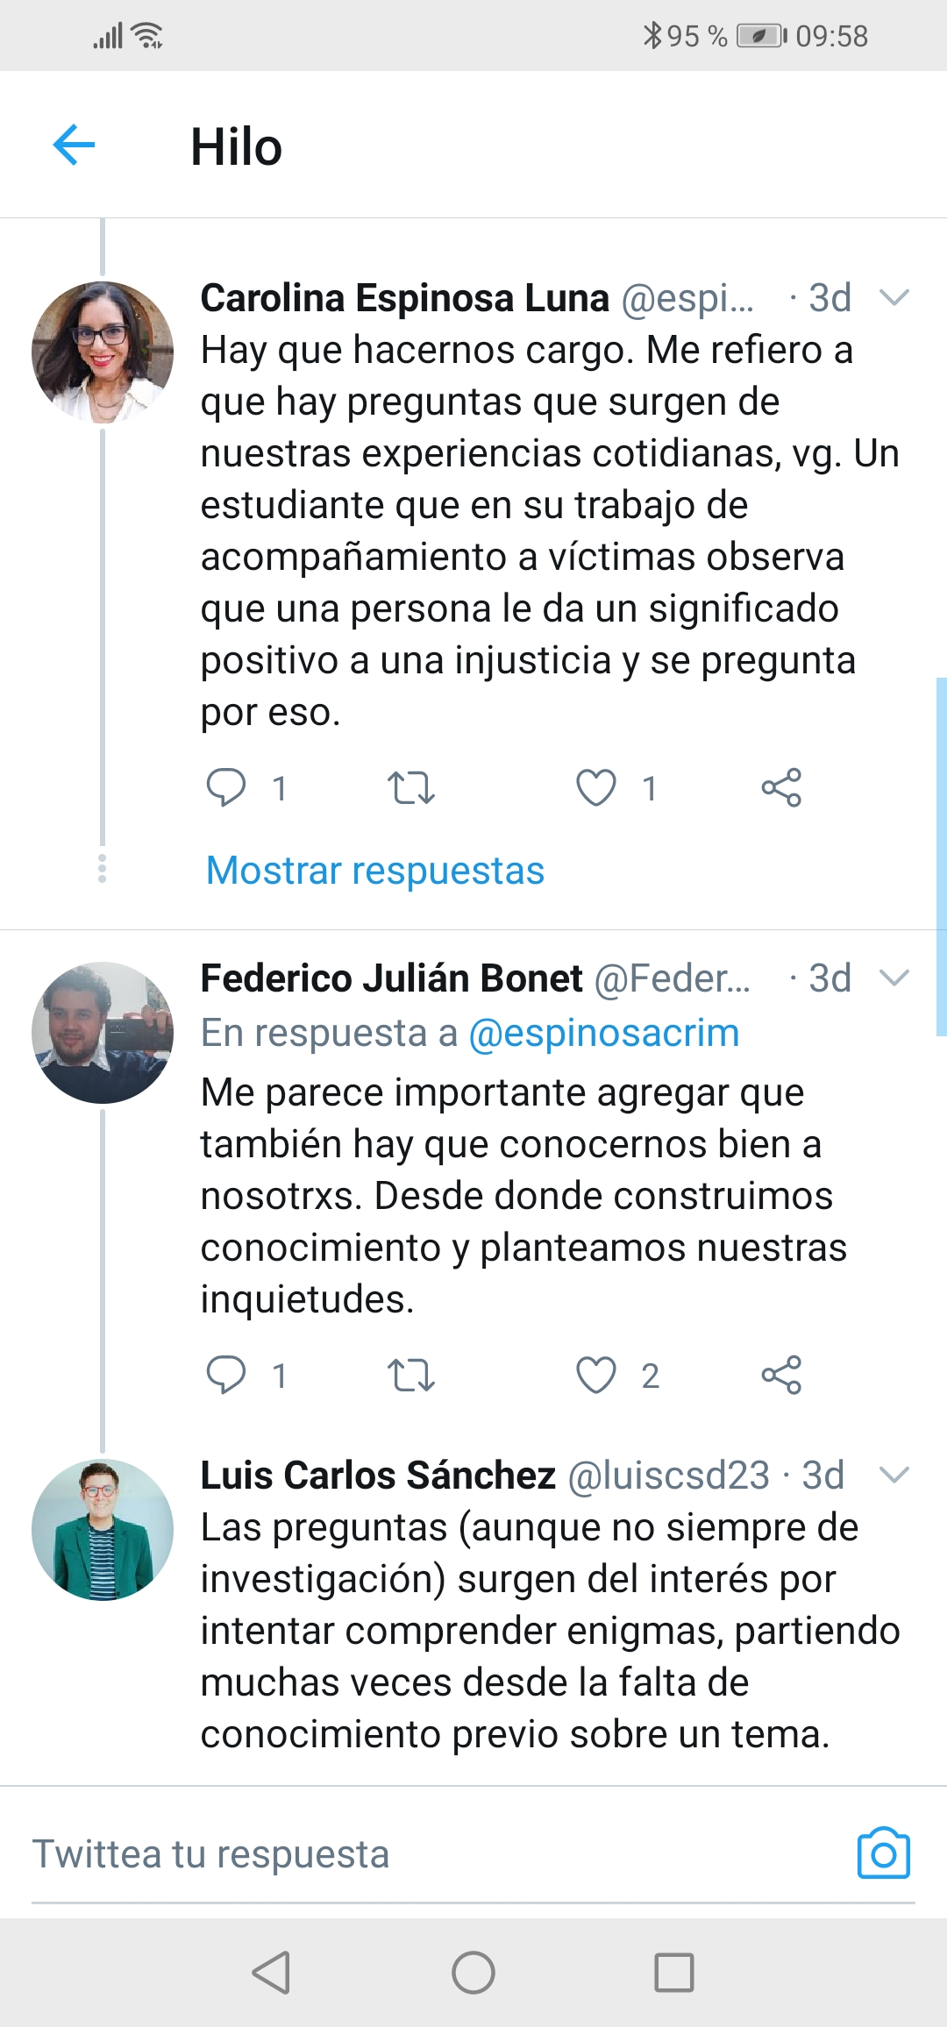

Slide 68
Tarea
A partir de lo conversado y pasado en el curso
Redefinir idea:
¿Por qué es interesante para mi/nosotros?
¿Por qué podría ser interesante e importante para otros?
¿Contribuye a mi campo de estudio, mi institución, nuestros compañeros/as?
¿Se puede hacer de forma cuantitativa?
Redefinir la pregunta de investigación (bien formulada)
Defina dos preguntas sobre su tema, que estén mal formuladas

